Slide 1
Basics of calculus
Derivation
Ahmed Abdelmoneim

Slide 2
تفتكر يعني ايه تفاضل؟؟

Slide 3
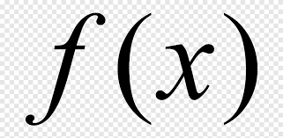
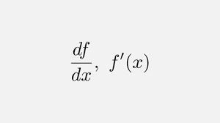
رمز الدالة :
رمز التفاضل :

Slide 4
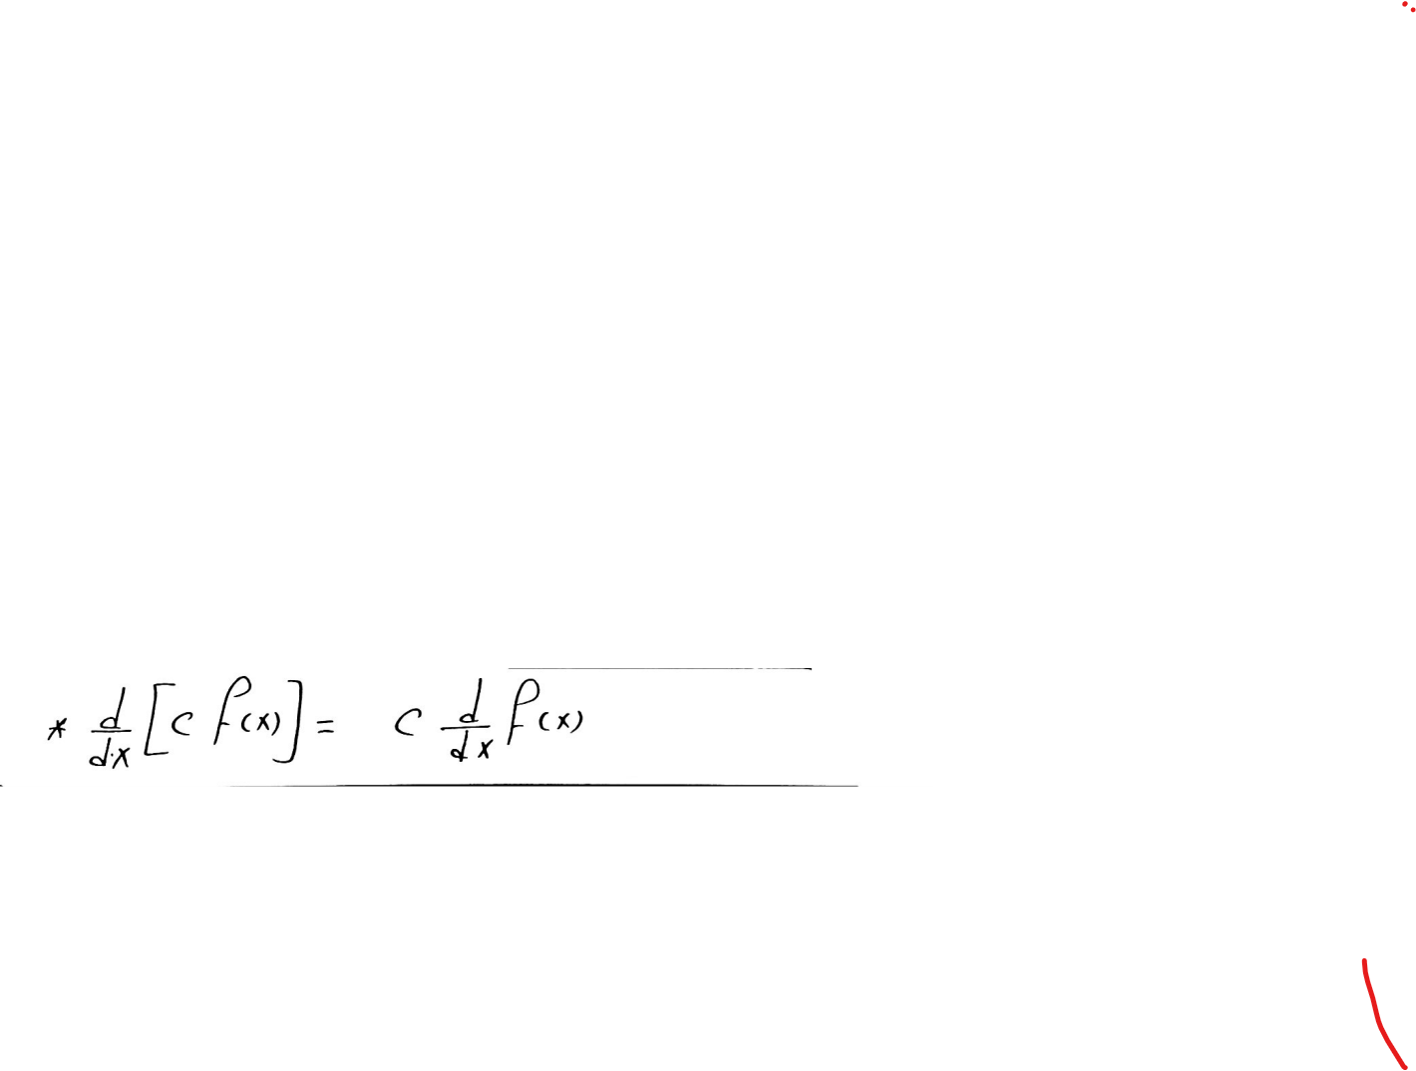
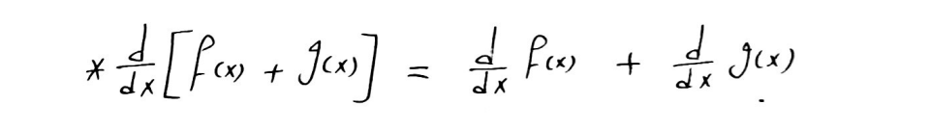
خواص التفاضل :-
(1) يوزع علي الجمع و الطرح
(2) بخرج الثابت

Slide 5
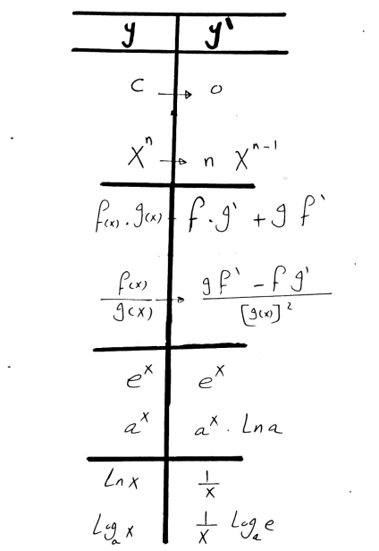
قوانين التفاضل :-

Slide 6
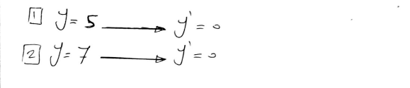
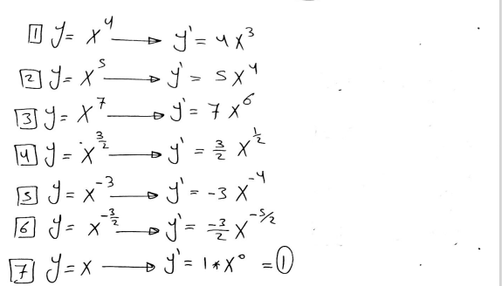
-Find y’ for the following :-
(1) تفاضل الثابت :
(2) تفاضل الدالة المرفوع لها أس :

Slide 7
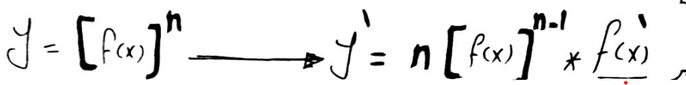
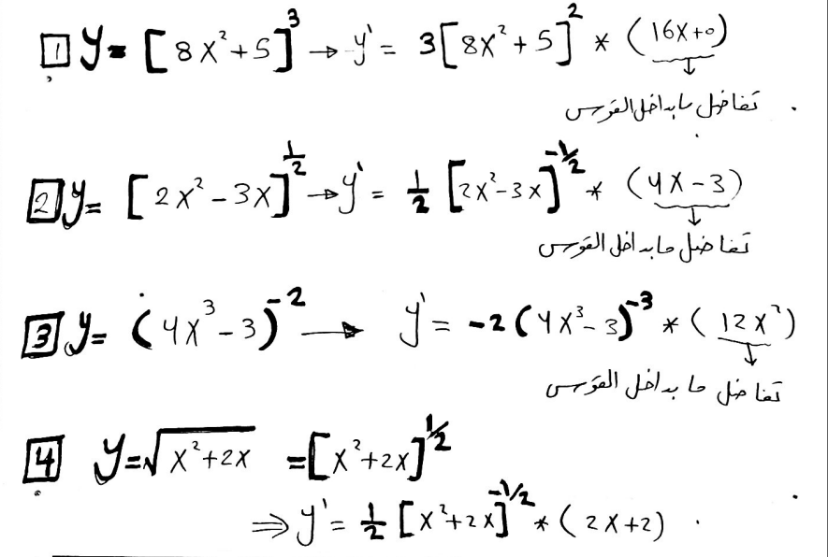
(3) تفاضل قوس مرفوع له أس:

Slide 8

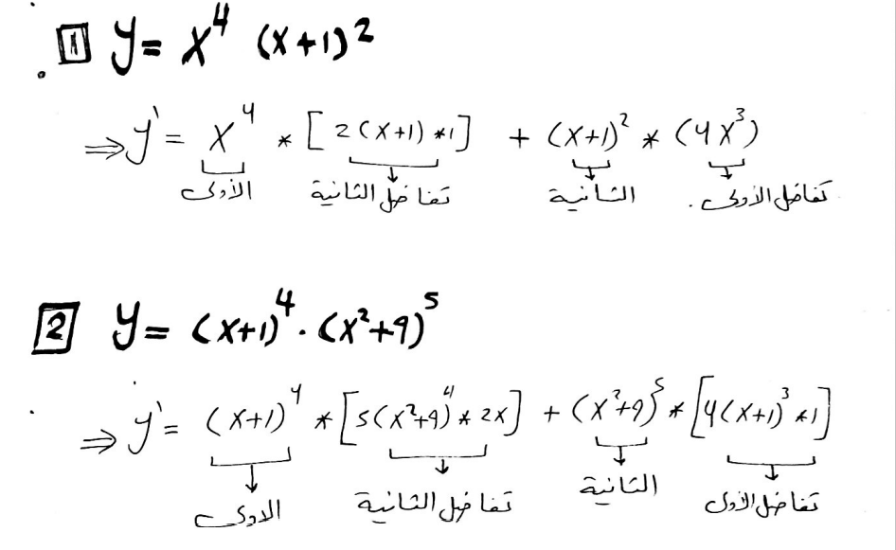
(4) حاصل ضرب دالتين :
تفاضل حاصل ضرب دالتين = الأولى * تفاضل الثانية + الثانية * تفاضل الأولى

Slide 9
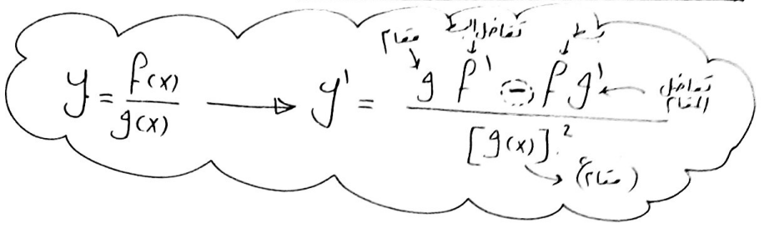
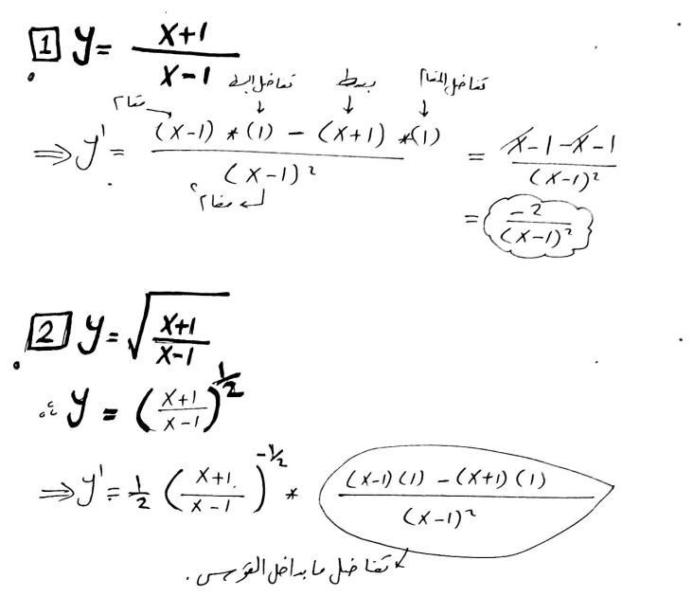
(5) تفاضل دالتين مقسومين على بعض :

Slide 10

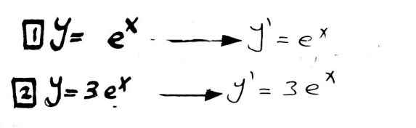
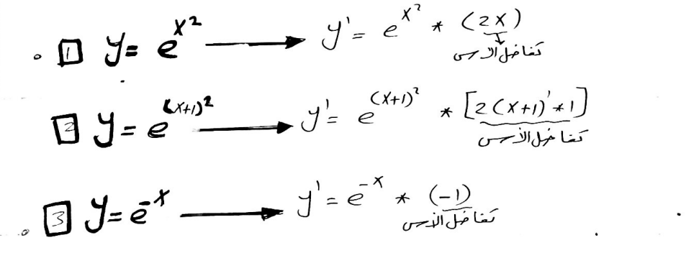
(6) تفاضل الدالة الأسية :

Slide 11
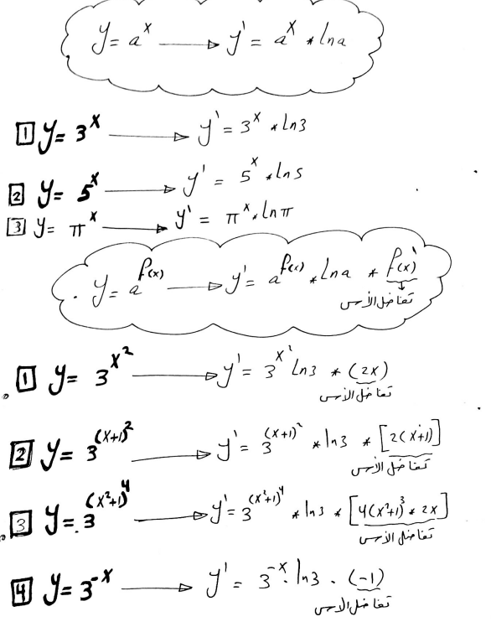

Slide 12
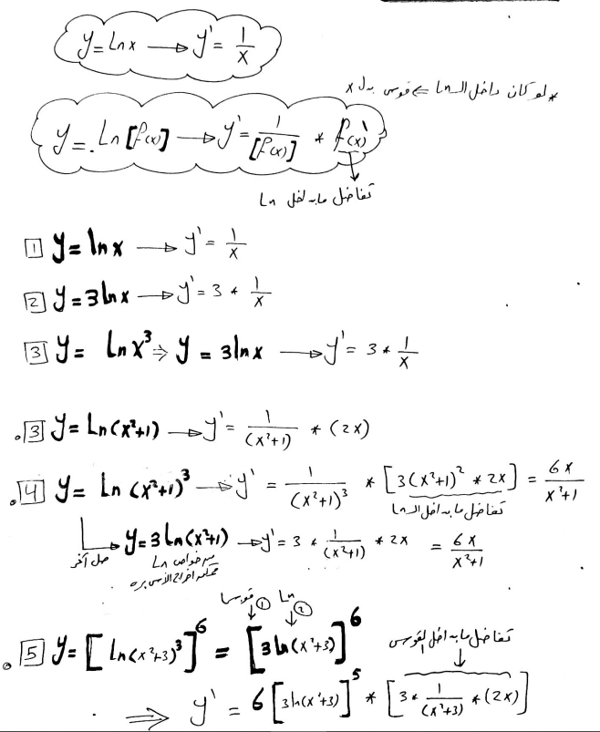
(7) تفاضل الدالة اللوغاريتمية :

Slide 13
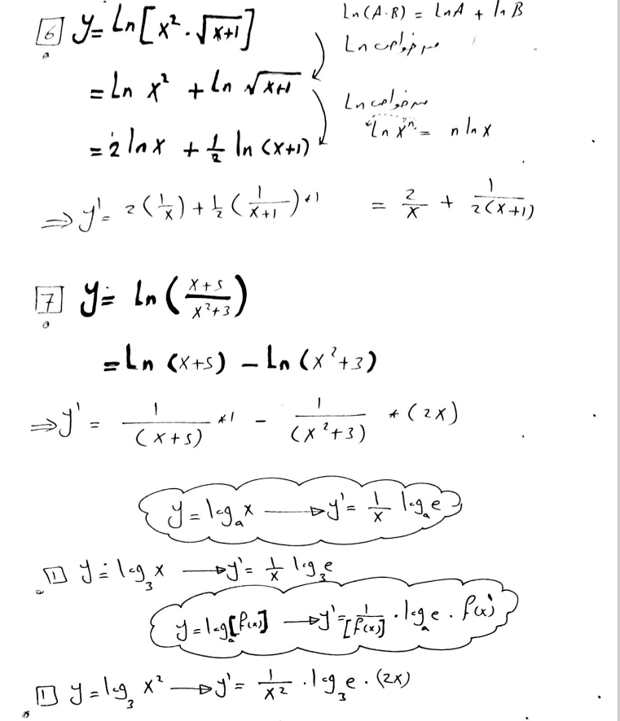

Slide 14
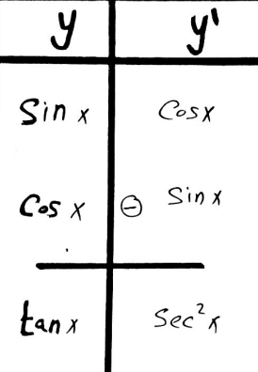
الدوال المثلثية :

Slide 15
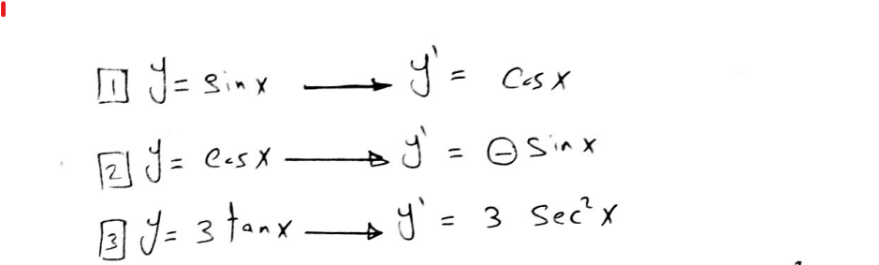
Find y’ for the following :-

Slide 16
Partial Derivative
التفاضل الجزئي

Slide 17
ايه هو التفاضل الجزئي ؟؟؟
هو طريقة تستخدم لتفاضل الدوال التي بها متغيرات كثيرة ،بحيث نفاضل أحد المتغيرات فقط ، و نعتبر باقي المتغيرات كأنها ثوابت .

Slide 18
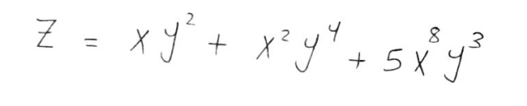
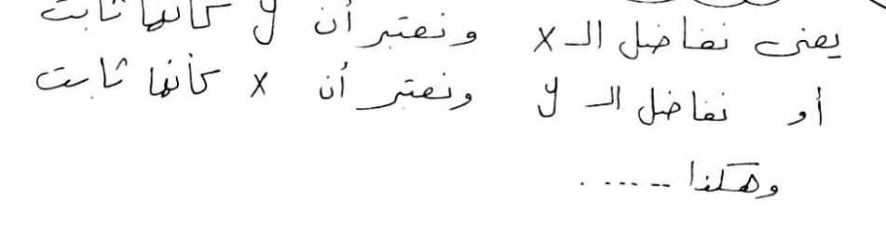
المعطى :
دالة بها متغيرات كثيرة...
Z = f( x , y, ……)
EX:
المطلوب :
حساب التفاضل الجزئي....

Slide 19
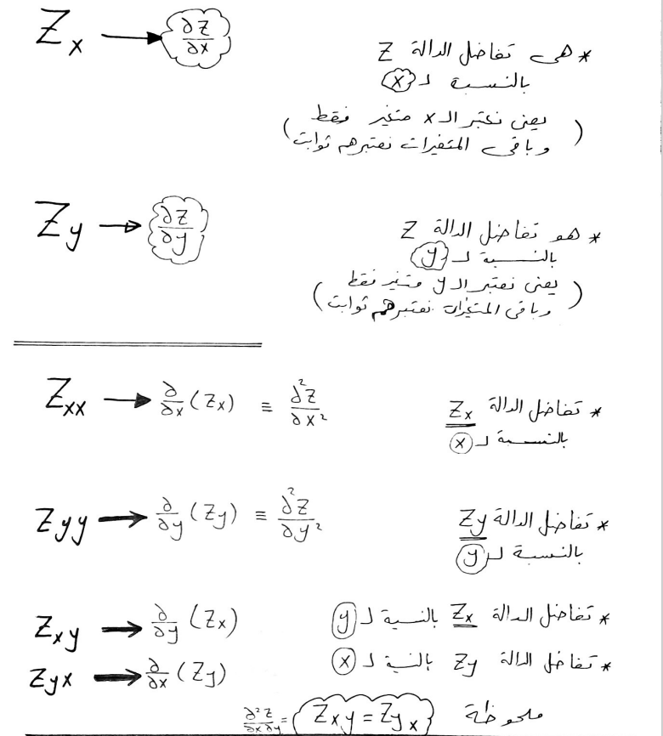
رموز التفاضل الجزئي :

Slide 20
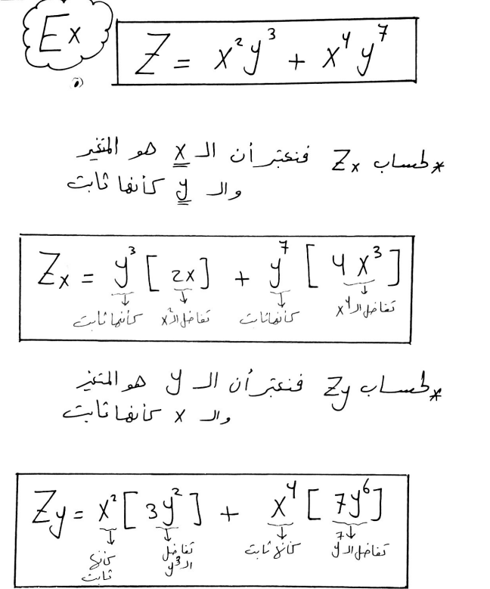
Find Zx , Zy , Zxy , Zxx , Zyy , Zxy

Slide 21
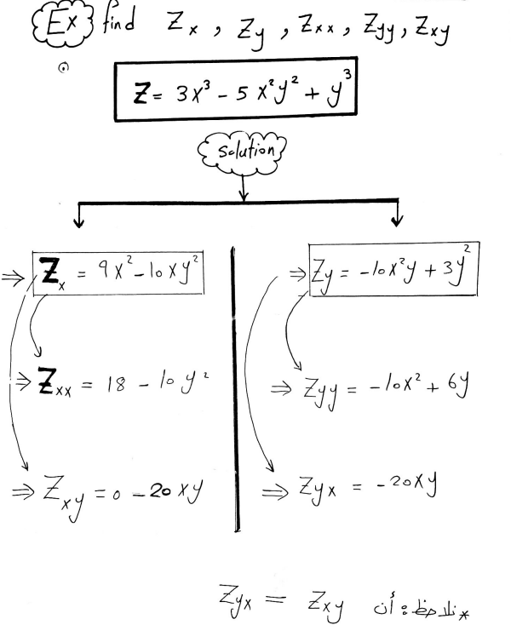

Slide 22
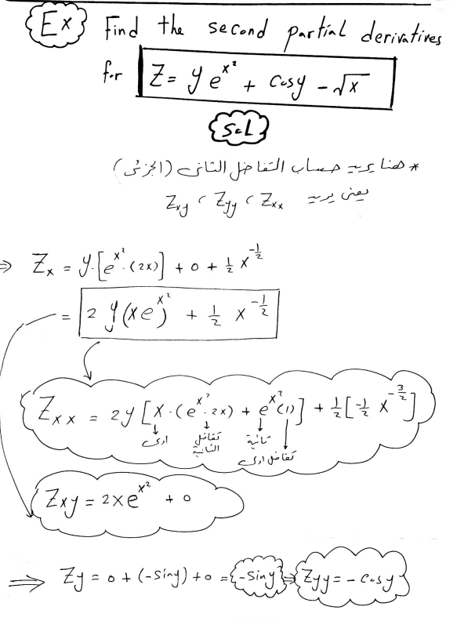

Slide 23
Thank You
Any Question
Thanks
Eng: Basma Khalil
Eng: Mohamed Abdelkalk

